Slide 1
Android
ECOLE SUPÉRIEURE PRIVÉE D’INGÉNIERIE ET DE TECHNOLOGIE
SUPPORT DE COURS 4ÈME ANNÉE INGÉNIEUR – SIM
ESPRIT MOBILE
A.U. 2014-2015

Slide 2
Persistance des données (Data Storage)
CHAPITRE 4 DURÉE: 1.30H SÉANCE 4

Slide 3
Variables D’application (App Variables)

Slide 4
Définitions
Variable d’application
Une variable d’application est une variable partagée par toute les classes d’une application elle est donc accessible partout dans un programme sans avoir été transmises préalablement en paramètres.

Slide 5
Shared Preferences

Slide 6
Le point de départ de la manipulation des préférences partagées est la classe SharedPreferences. Elle possède des méthodes permettant d'enregistrer et récupérer des paires de type identifiant-valeur pour les types de données primitifs, comme les entiers ou les chaînes de caractères. L'avantage réel étant bien sûr que ces données sont conservées même si l'application est arrêtée ou tuée. Ces préférences sont de plus accessibles depuis plusieurs composants au sein d'une même application.
SharedPreferences

Slide 7
La plus simple est d'utiliser la méthode statique SharedPreferences PreferenceManager.getDefaultSharedPreferences(Context context) Si vous désirez utiliser un fichier standard par activité, alors vous pourrez utiliser la méthode SharedPreferences.getPreferences(int mode) En revanche, si vous avez besoin de plusieurs fichiers que vous identifierez par leur nom, alors utilisez SharedPreferences.getSharedPreferences (String name, int mode) où name sera le nom du fichier.
Accès aux SharedPreferences

Slide 8
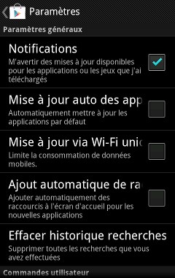
Des préférences prêtes à l'emploi
Pour enregistrer vos préférences, vous pouvez très bien proposer une activité qui permet d'insérer différents paramètres (voir figure suivante). Si vous voulez développer vous-mêmes l'activité, grand bien vous fasse, ça fera des révisions, mais sachez qu'il existe un framework pour vous aider. Vous en avez sûrement déjà vus dans d'autres applications. C'est d'ailleurs un énorme avantage d'avoir toujours un écran similaire entre les applications pour la sélection des préférences.

Slide 9
SQLite

Slide 10
Base de données SQLite
C’est toujours utile de pouvoir stocker quelques données dans une application. Les tables que l’on créé avec SQLite doivent bien entendu être simple tout comme les requêtes que vous ferez dessus. Rappelez-vous que l’on n’est pas sur des méga serveurs ultra puissants, mais simplement sur un mobile.
nous utiliserons les classes suivantes pour créer une BD SQLite :
SQLiteOpenHelper qui est une classe d’assistance pour gérer la création de bases de données et la gestion des versions.
ContentValue, cette classe est utilisée pour stocker un ensemble de valeurs que leContentResolver peut traiter.
Cursor est une interface qui donne accès en lecture-écriture à l’ensemble des résultats retournés par une requête de base de données.

Slide 11
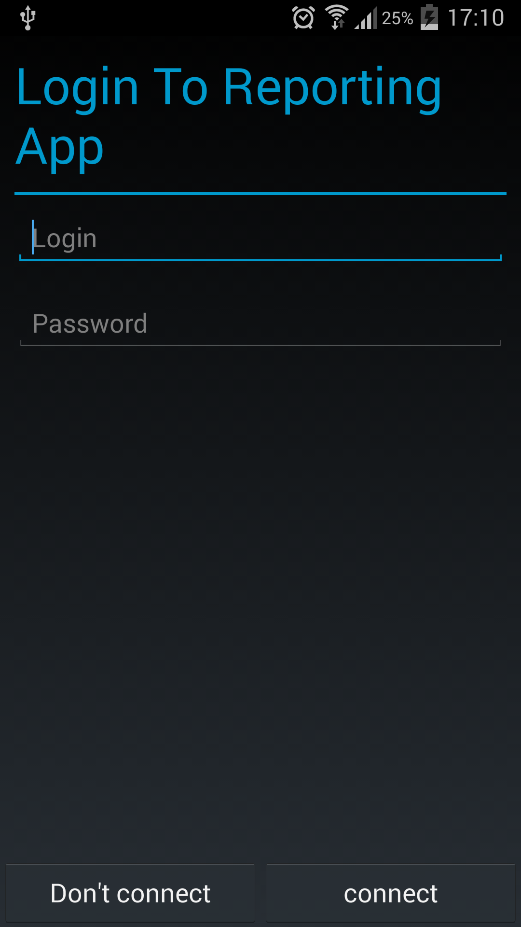
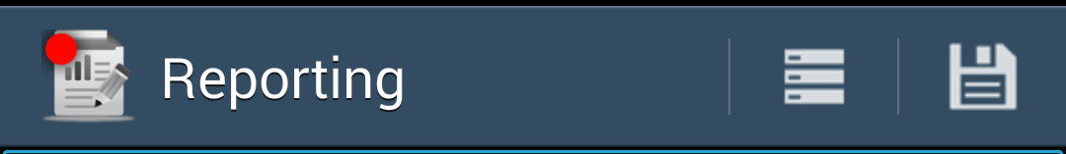
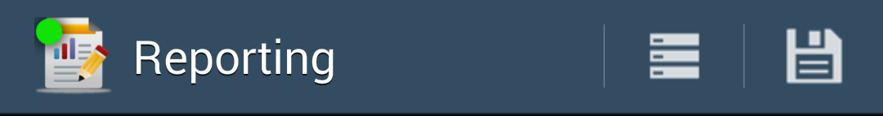
Variables d’application
ActivityListArticle.java
ActivityAddArticle.java
ActivityListArticle.java
ActivityAddArticle.java
Hints: MyApp.java & AndroidManifest.xml

Slide 12
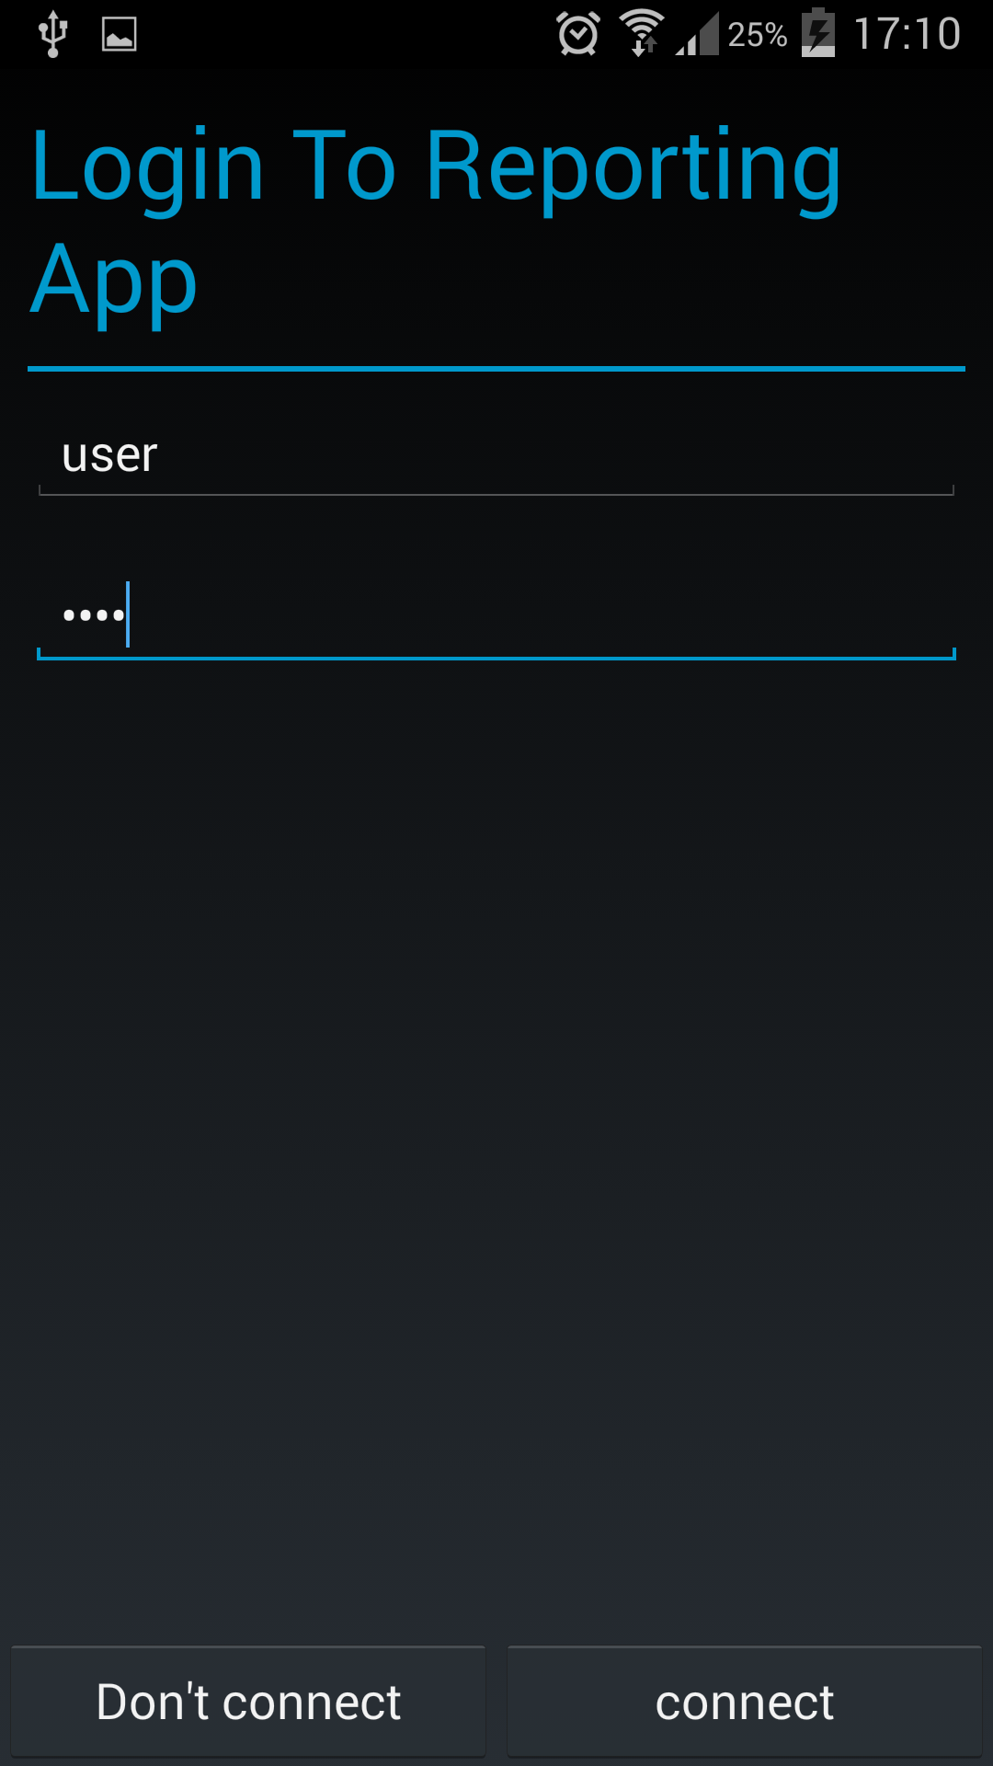
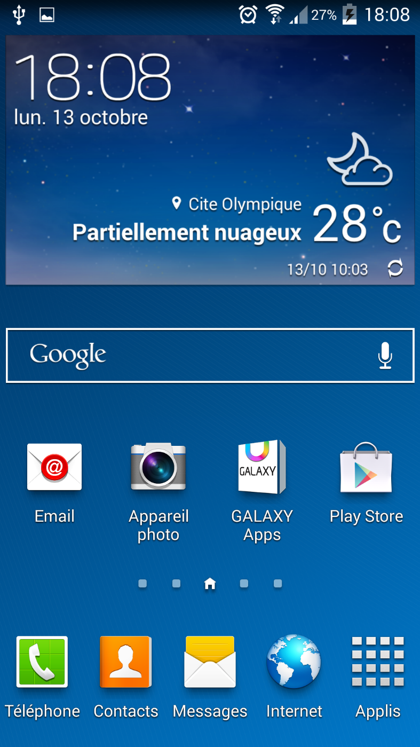
SharedPreferences
EXIT
Lancement de l’APP

Slide 13
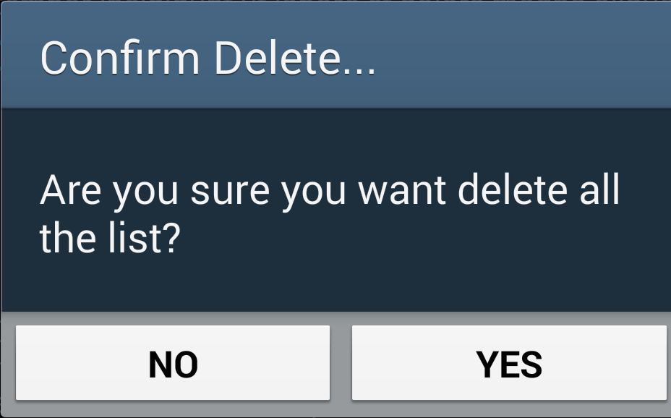

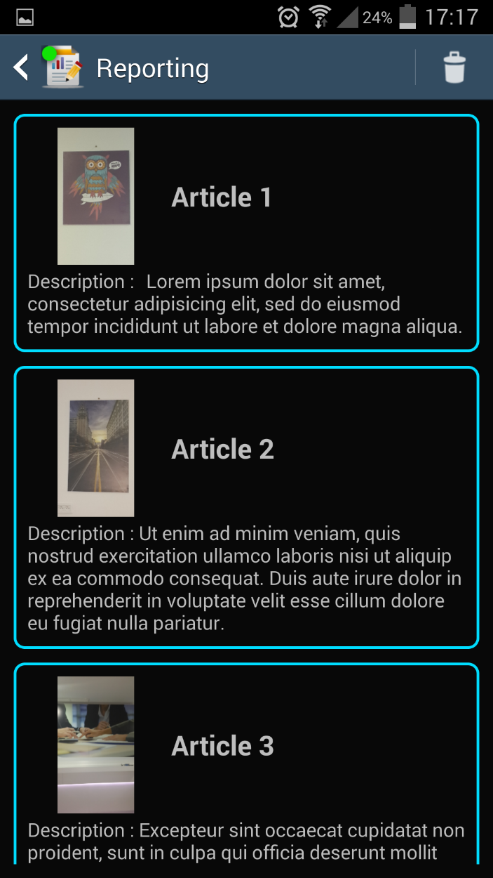
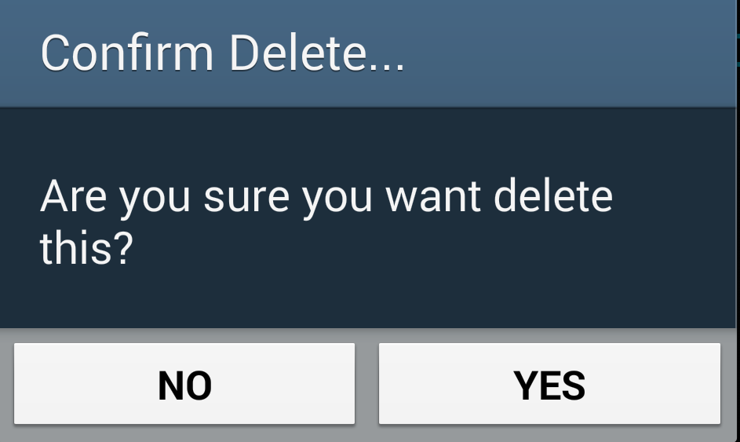
SQLite
Hints: Create Database
Dbhelper.java
ArticleBDD.java
ActivityAddArticle.java
ActivityListArticle.java

Slide 14


Merci pour votre attention
Workshop
Validé
Android GUI (Part 1)
Android GUI (Part 2)
Composants de base(Part 1)
Composants de base(Part 2)
Persistance
Gestion Réseau

